Slide 1
FRECUENCIA CARDIACA
Juan David Clavijo Lastra
Grado : 11

Slide 2
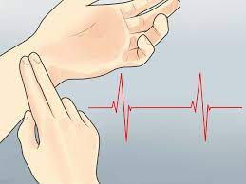
Concepto de Frecuencia Cardiaca
Es la cantidad de latidos que realiza el corazón durante un minuto. Se suele expresar en “latidos por minuto” o “pulsaciones por minuto”.
Hoy en día hay diversos dispositivos para poder mediar la FC mientras se realiza ejercicio por lo que representa una forma accesible para controlar la intensidad.
También es el número de contracciones del corazón o pulsaciones por unidad de tiempo. Se mide en condiciones bien determinadas y se expresa en pulsaciones por minuto a nivel de las arterias periféricas y en latidos por minuto a nivel del corazón.

Slide 3
Formas de obtención de la Frecuencia Cardíaca
El pulso se puede tomar en cualquier arteria superficial que
pueda comprimirse contra un hueso. Los sitios donde se puede
tomar el pulso son:
—En la sien (temporal).
—En el cuello (carotideo).
—Parte interna del brazo (humeral).
—En la muñeca (radial).
—Parte interna del pliegue del codo (cubital).
—En la ingle (femoral).
—En el dorso del pie (pedio).
—En la tetilla izquierda de bebes (pulso apical).

Slide 4
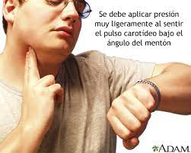
Pulso Carotideo
Es el de más fácil localización y por ser el que pulsa con más intensidad.
La arteria carotidea se encuentra en el cuello a lado y lado de la tráquea para localizarlo: se localiza la manzana de adán, deslice los dedos hacia el lado de la tráquea, se presiona ligeramente para sentir el pulso y se cuenta

Slide 5
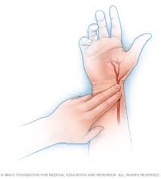
Pulso Radial
Este pulso es de mayor acceso, pero a veces en caso de accidente se hace imperceptible. Palpe la arteria radial, que está localizada en la muñeca, inmediatamente arriba en la base del dedo pulgar; coloque sus dedos (Índice, medio y anular) haciendo ligera presión sobre la arteria y cuente,

Slide 6
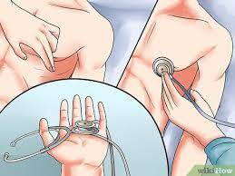
Pulso Apical
Se denomina así el pulso que se toma directamente en la punta
del corazón. Este tipo de pulso se toma en niños pequeños
(bebes). Se coloca sus dedos sobre la tetilla izquierda; se
presiona ligeramente para sentir el pulso y se cuenta el pulso en
un minuto.

Slide 7
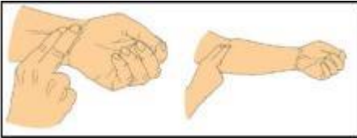
Forma Manual
Cuando el corazón impulse la sangre a través de las arterias, se notará los latidos presionando con firmeza en las arterias, que están localizadas cerca de la superficie de la piel en ciertos lugares del cuerpo Utilizando las yemas del dedo índice y corazón, se presiona suavemente pero con firmeza sobre las arterias hasta que note el pulso. Se Empieza a contar las pulsaciones observando el comienzo del segundero del reloj.

Slide 8
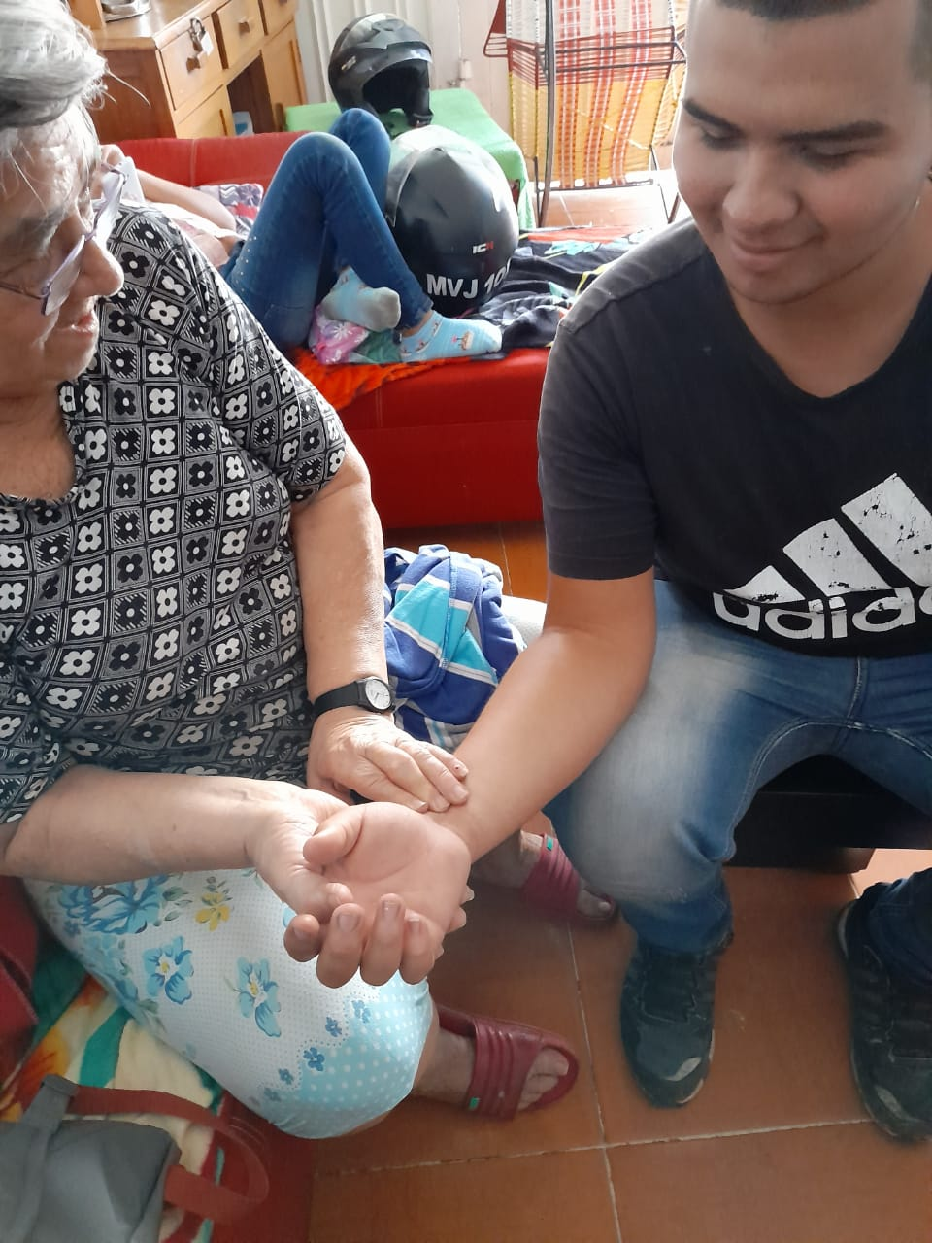
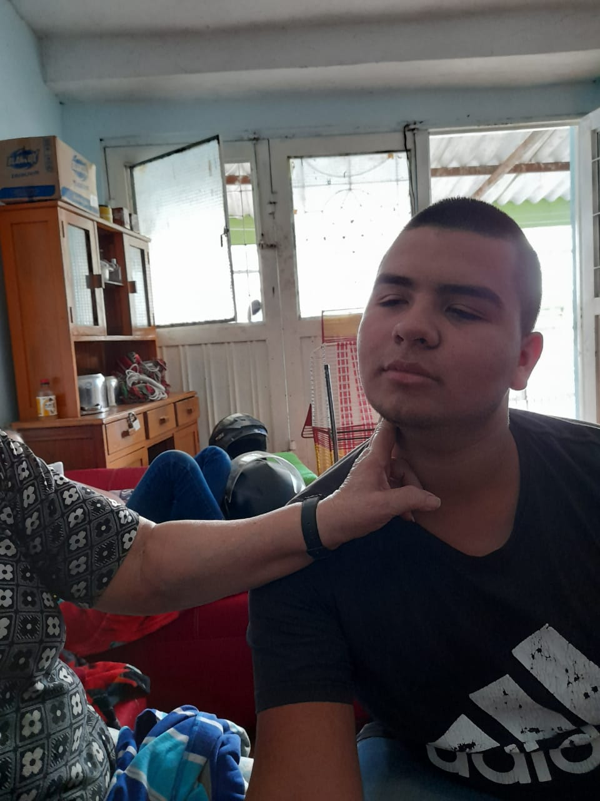
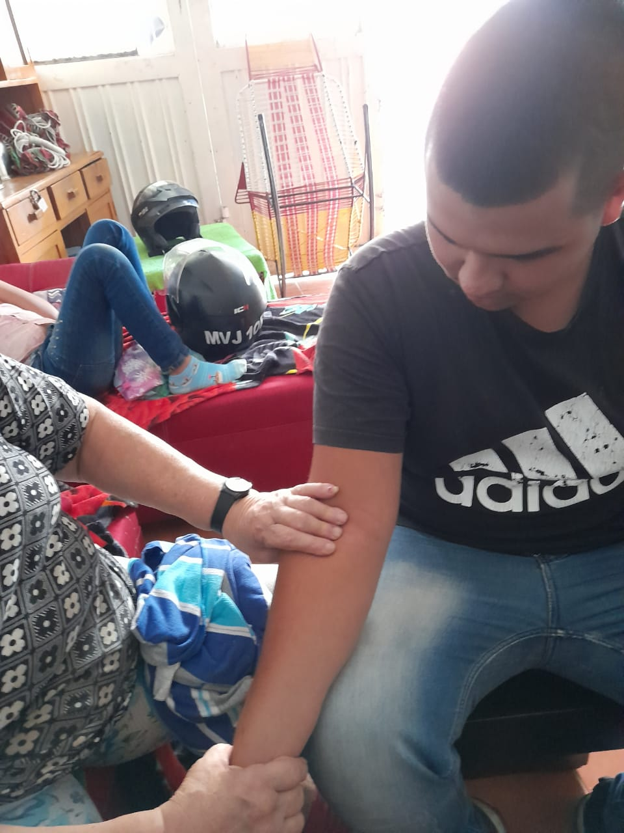
Punto 2. Fotos tomando el pulso de diferentes métodos.

Slide 9
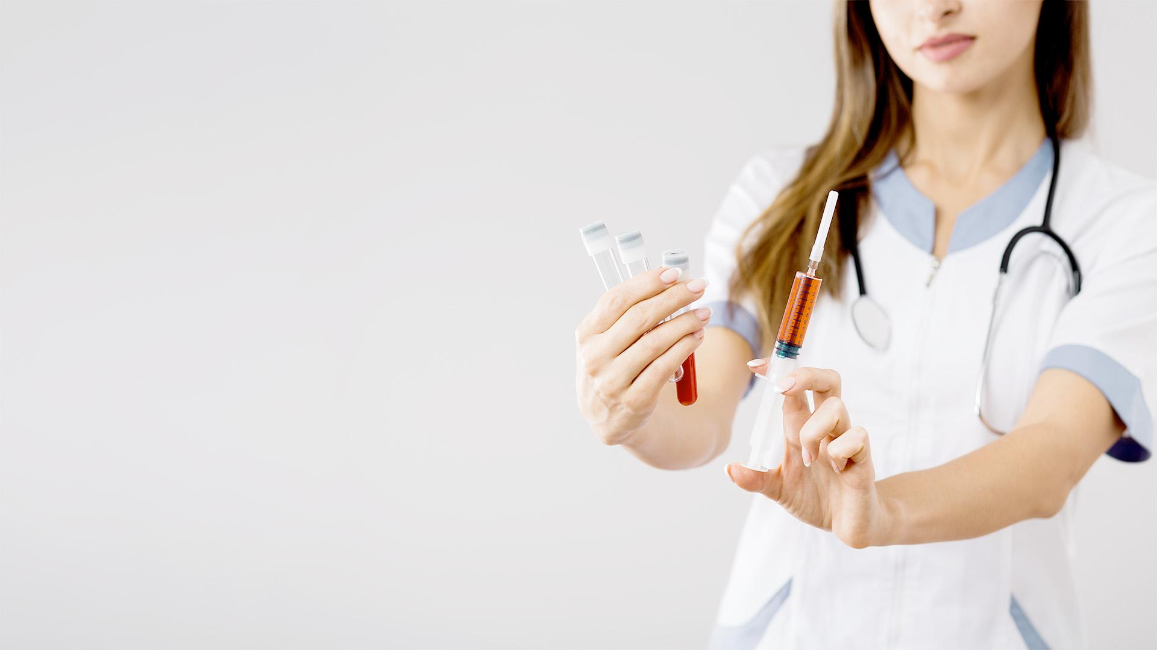

Gracias por su atencion.

